Slide 1
難得不糊塗
弗5:15-17
以斯拉記
9-10

Slide 5
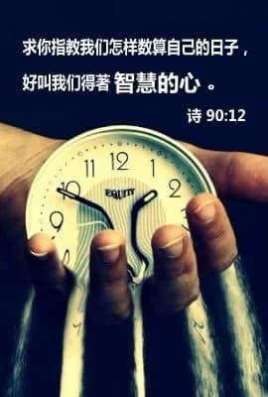

Slide 6
【弗5:15】你們要謹慎行事，不要像愚昧人，
當像智慧人。
【弗5:16】要愛惜光陰，因為現今的世代邪惡。
【弗5:17】不要作糊塗人，要明白主的旨意如何。
以斯拉記
9-10

Slide 7
【弗5:15】你們要謹慎行事，不要像愚昧人，
當像智慧人。
【弗5:16】要愛惜光陰，因為現今的世代邪惡。
【弗5:17】不要作糊塗人，要明白主的旨意如何。
以斯拉記
9-10

Slide 8
一、要谨慎行事
以斯拉記
9-10

Slide 9
…聰明的，你告訴我，我們的日子為什麼一去不復返呢？…
去的儘管去了，來的儘管來著；去來的中間，又怎樣地匆匆呢？早上我起來的時候，小屋裏射進兩三方斜斜的太陽。太陽他有腳啊，輕輕悄悄地挪移了；我也茫茫然跟著旋轉。
於是——洗手的時候，日子從水盆裏過去；吃飯的時候，日子從飯碗裏過去；默默時，便從凝然的雙眼前過去。我覺察他去的匆匆了，伸出手遮挽時，他又從遮挽著的手邊過去，天黑時，我躺在床上，他便伶伶俐俐地從我身上跨過，從我腳邊飛去了。等我睜開眼和太陽再見，這算又溜走了一日。我掩著面歎息。但是新來的日子的影兒又開始在歎息裏閃過了。
以斯拉記
9-10

Slide 10
《匆匆》朱自清
……轉眼成空，我們便如飛而去。（詩90:10）
以斯拉記
9-10

Slide 11
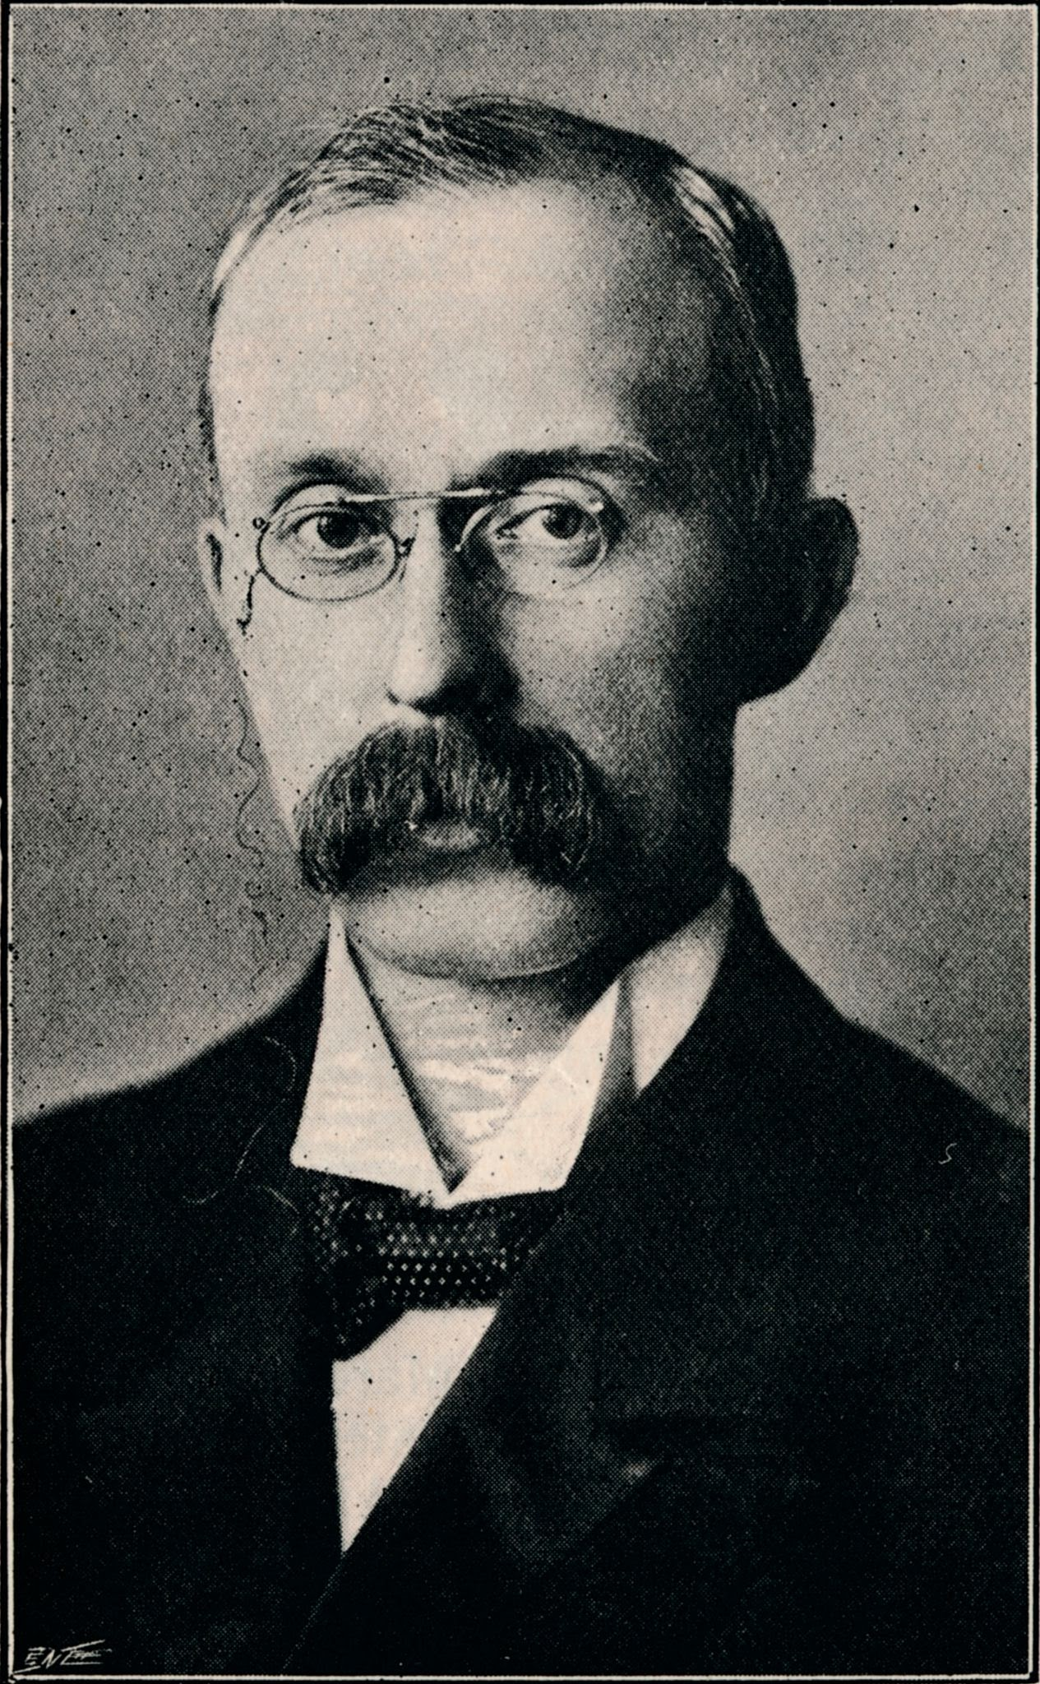
“我以為現代的假話中，有⼀種是我們很熟悉的就是缺乏時間。這個假話我們說了再說，說得太多次了，以致把我們⾃⼰都騙上了，以為是真的。其實頂忙的⼈也決不會沒有時間。” -- John Henry Jowett
以斯拉記
9-10

Slide 12
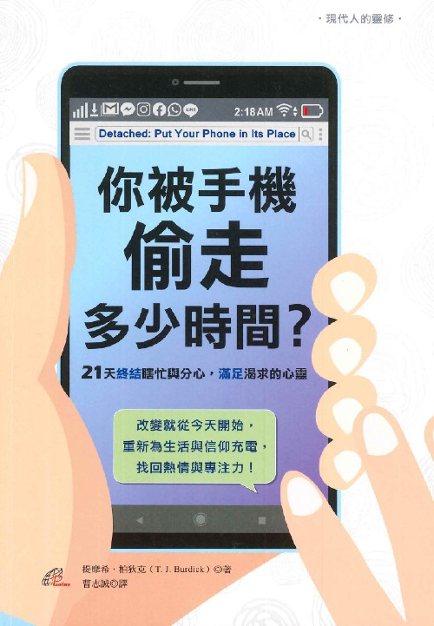
以斯拉記
9-10

Slide 13
難得不糊塗
一、要謹慎行事 不要糊塗消磨時間
以斯拉記
9-10

Slide 14
去的儘管去了，來的儘管來著；去來的中間，又怎樣地匆匆呢？
於是——刷手機的時候，日子從手指間過去；看電視的時候，日子從遙控器上過去；打遊戲時，便從劈裏啪啦的鍵盤前過去了……
以斯拉記
9-10

Slide 15
難得不糊塗
一、要謹慎行事 不要糊塗消磨時間
以斯拉記
9-10

Slide 16
【弗5:15】你們要謹慎行事，不要像愚昧人，
當像智慧人。
【弗5:16】要愛惜光陰，因為現今的世代邪惡。
【弗5:17】不要作糊塗人，要明白主的旨意如何。
以斯拉記
9-10

Slide 17
【弗5:16】要愛惜光陰，因為現今的世代邪惡。
新譯本：“要把握時機”
NET: taking advantage of every opportunity
NIV: making the most of every opportunity
以斯拉記
9-10

Slide 18
【弗5:16】要愛惜光陰，因為現今的世代邪惡。
以斯拉記
9-10

Slide 19
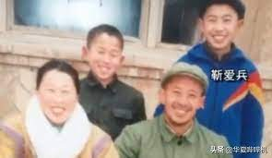
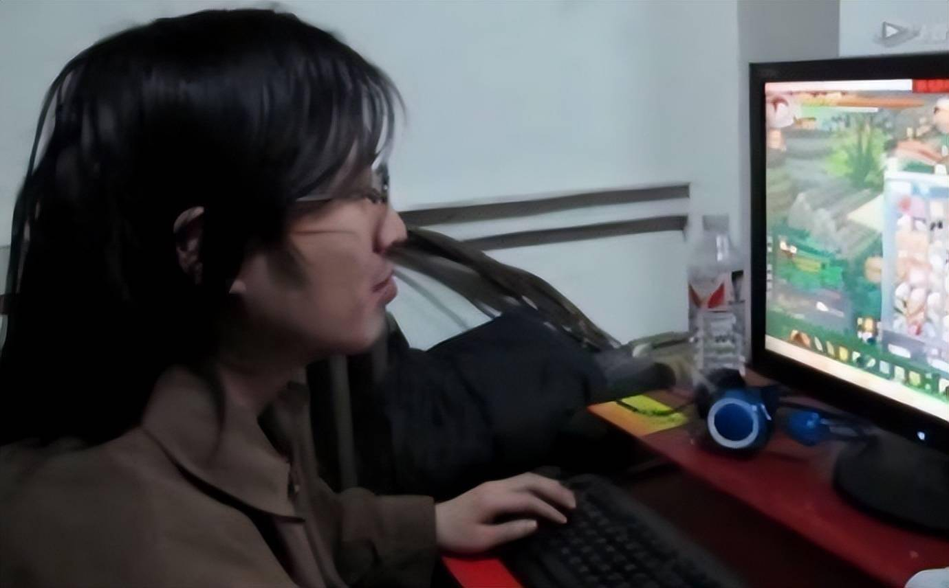
【弗5:16】要愛惜光陰，因為現今的世代邪惡。
以斯拉記
9-10

Slide 20
【弗5:16】要愛惜光陰，因為現今的世代邪恶。
贖回 redeem
時間资本
以斯拉記
9-10

Slide 21
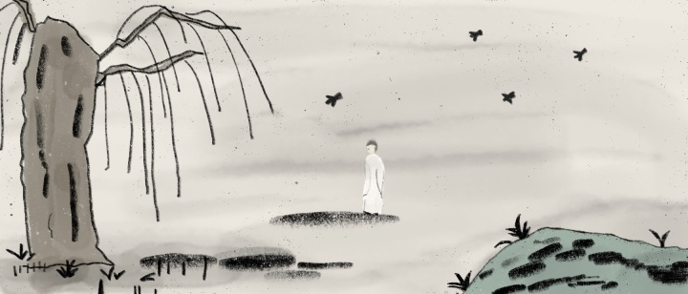
昔年移柳，依依漢南，
今看搖落，悽愴江潭，
樹猶如此，人何以堪。
以斯拉記
9-10

Slide 22
【弗5:15】你們要謹慎行事，不要像愚昧人，
當像智慧人。
【弗5:16】要愛惜光陰，因為現今的世代邪惡。
【弗5:17】不要作糊塗人，要明白主的旨意如何。
以斯拉記
9-10

Slide 23
難得不糊塗
一、要謹慎行事 不要糊塗消磨時間
二、要珍惜光陰 不要糊塗荒廢時間
以斯拉記
9-10

Slide 24
【弗5:15】你們要謹慎行事，不要像愚昧人，
當像智慧人。
【弗5:16】要愛惜光陰，因為現今的世代邪惡。
【弗5:17】不要作糊塗人，要明白主的旨意如何。
以斯拉記
9-10

Slide 25
難得不糊塗
一、要謹慎行事 不要糊塗消磨時間
二、要珍惜光陰 不要糊塗荒废時間
三、要明白旨意 不要糊塗虚度时间
以斯拉記
9-10

Slide 26
在八千多日的匆匆裏，除徘徊外，又剩些什麼呢？過去的日子如輕煙，被微風吹散了，如薄霧，被初陽蒸融了；我留著些什麼痕跡呢？我何曾留著像遊絲樣的痕跡呢？我赤裸裸來到這世界，轉眼間也將赤裸裸的回去罷？但不能平的，為什麼偏要白白走這一遭啊？
---朱自清《匆匆》
以斯拉記
9-10

Slide 27
你們存這樣的心，
從今以後就可以不從人的情欲，
只從 神的旨意，
在世度餘下的光陰。
彼前4:2
以斯拉記
9-10

Slide 28
【弗5:9】光明所結的果子就是一切良善、公義、誠實。
【弗5:10】總要察驗何為主所喜悅的事。
【弗5:11】那暗昧無益的事，不要與人同行，倒要責備行這事的人。
…… ……
【弗5:15】你們要謹慎行事，不要像愚昧人，
當像智慧人。
【弗5:16】要愛惜光陰，因為現今的世代邪惡。
【弗5:17】不要作糊塗人，要明白主的旨意如何。
【弗5:18】不要醉酒，酒能使人放蕩，乃要被聖靈充滿。
【弗5:19】當用詩章、頌詞、靈歌彼此對說，口唱心和地讚美主。
【弗5:20】凡事要奉我們主耶穌基督的名常常感謝父 神。
【弗5:21】又當存敬畏基督的心，彼此順服。
以斯拉記
9-10

Slide 29
難得不糊塗
一、要謹慎行事 不要糊塗消磨時間
二、要珍惜光陰 不要糊塗荒廢時間
三、要明白旨意 不要糊塗虛度時間
以斯拉記
9-10

